Slide 1
Bigdata Analysis for Management Ch00. Introduction
맹 윤 호
Yunho Maeng
Latest update : 2018-09-11
yunho0130@gmail.com

Slide 2
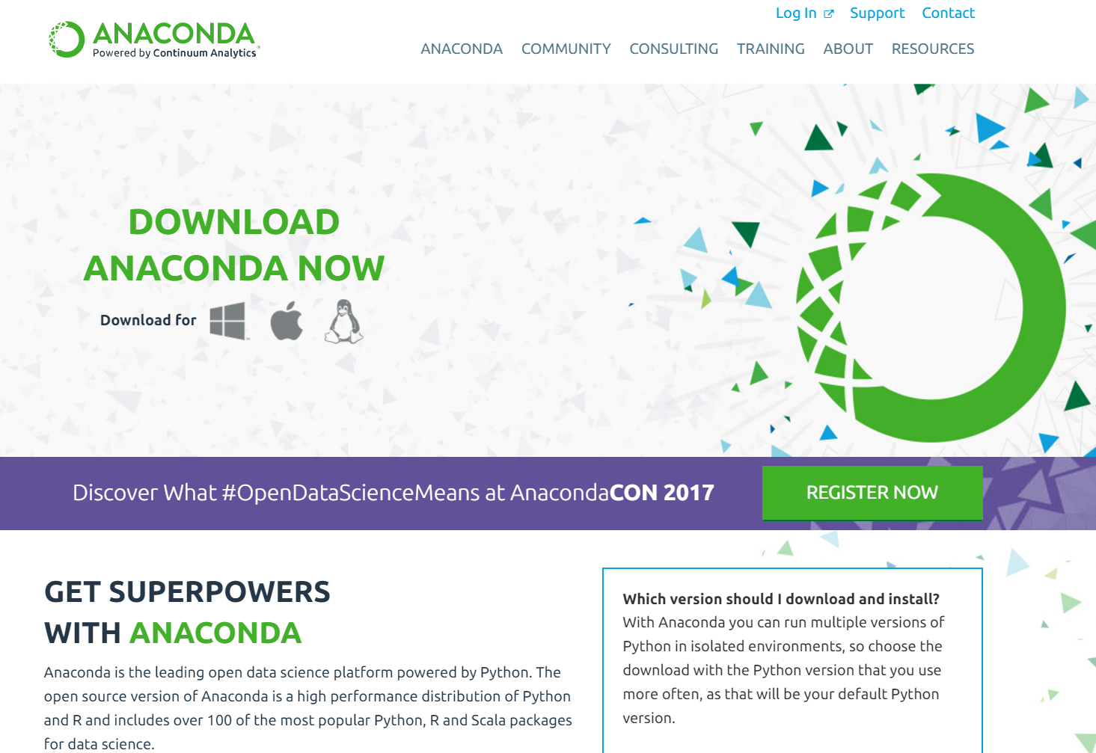
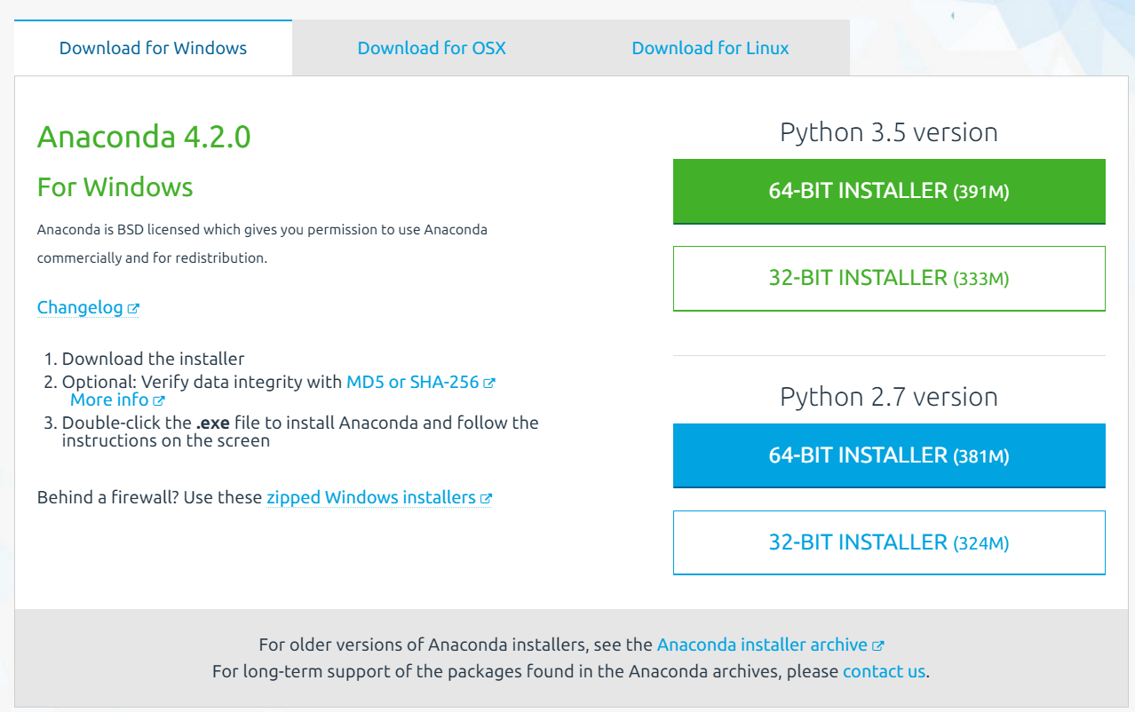
Anaconda Download & Install
Ch00. Intro
2018 상명대학교 Bigdata Analysis for Management 강의자료
- 2 -
https://www.continuum.io/downloads
데이터 분석에 필요한 많은 Package들을 기본으로 포함하고 있어서 의존성 관리에 용이함

Slide 3
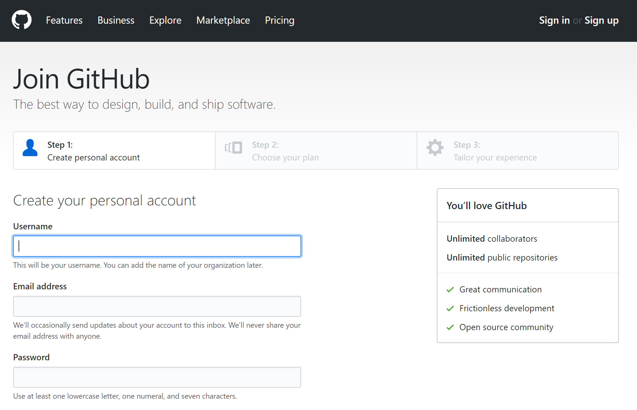
Lecture note & Source Code & Textbook
Ch00. Intro
2018 상명대학교 Bigdata Analysis for Management 강의자료
- 3 -
https://github.com/join?source=header-home

Slide 4
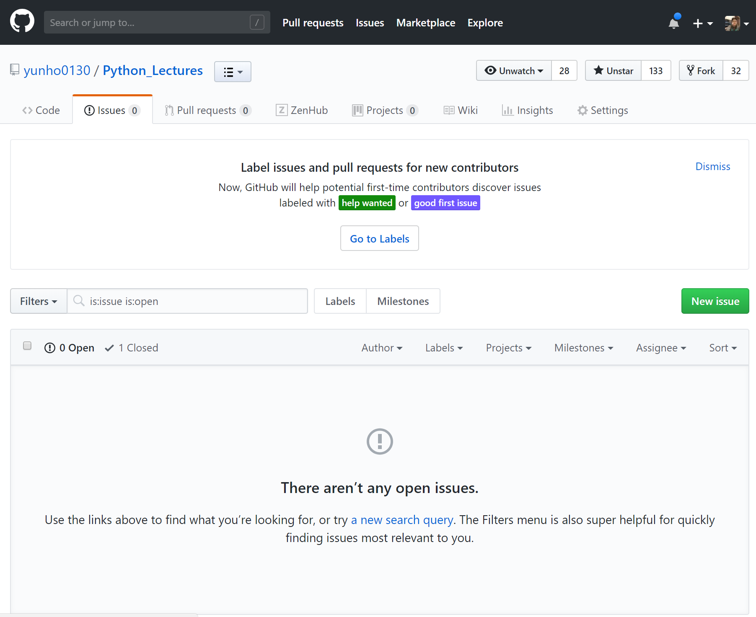
수업 이후 시간에 질문하는 방법
Ch00. Intro
2018 상명대학교 Bigdata Analysis for Management 강의자료
- 4 -

Slide 5
Instructor Profile

Slide 6
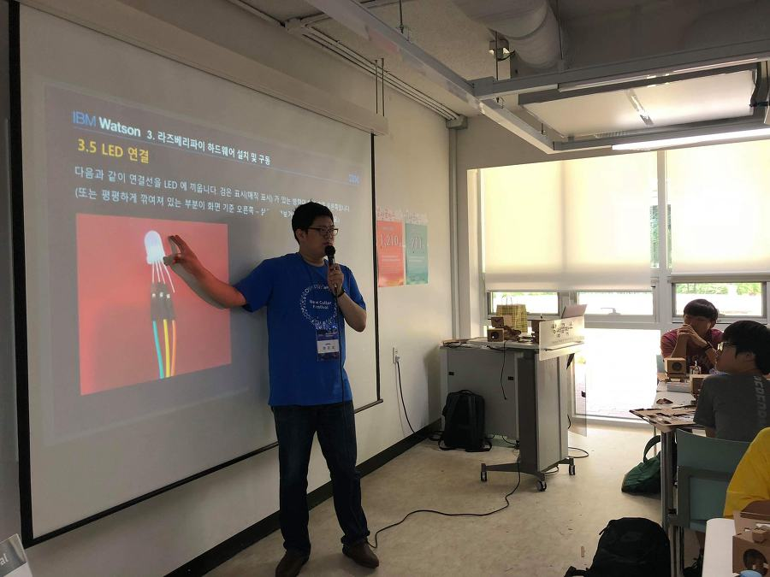

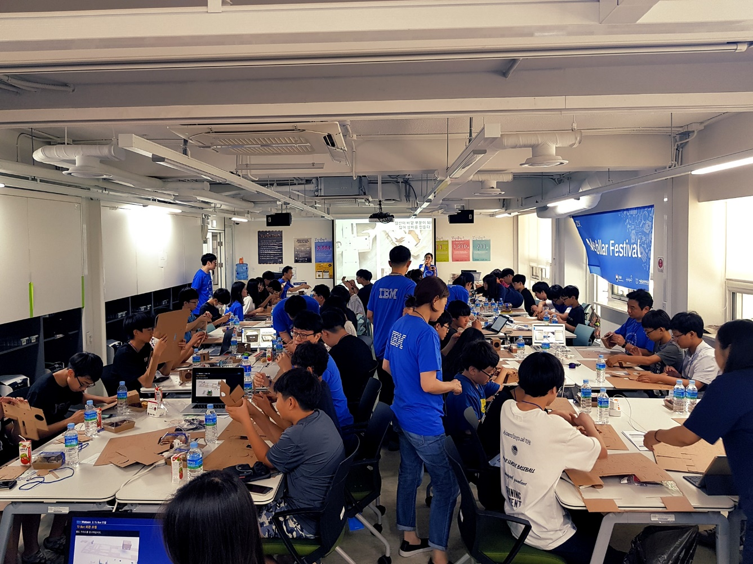
Instructor Profile
Ch00. Intro
2018 상명대학교 Bigdata Analysis for Management 강의자료
- 6 -
IBM Watson and Cloud Platform, Software Group, Technical Service Professional (2017~Current)

Slide 7
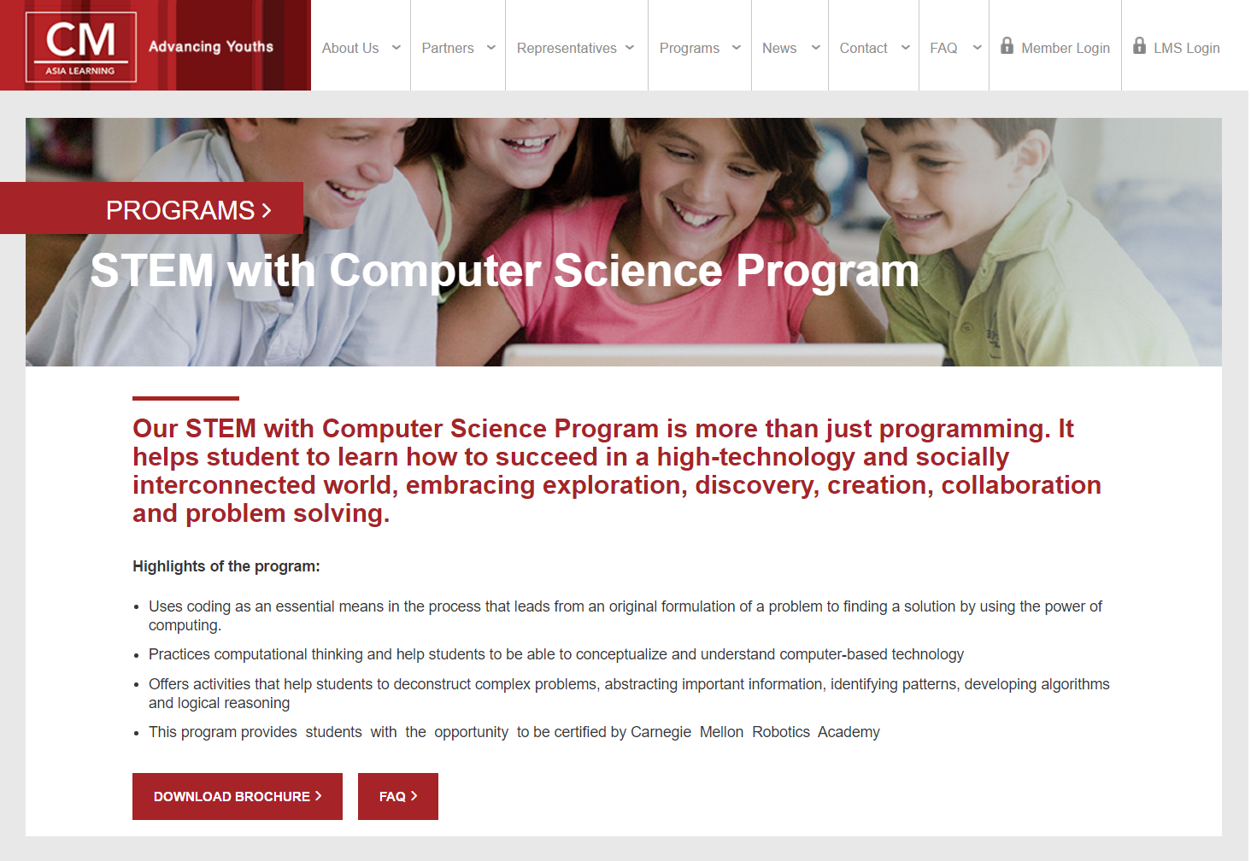
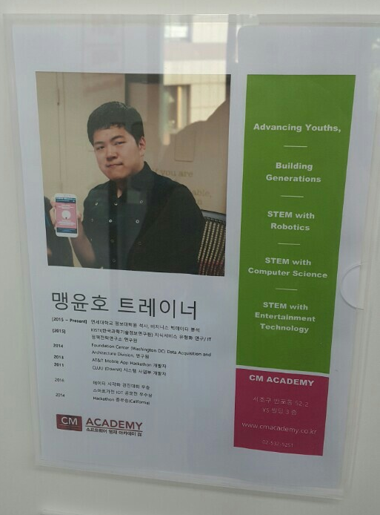
Instructor Profile
Ch00. Intro
2018 상명대학교 Bigdata Analysis for Management 강의자료
- 7 -
Carnegie Mellon Asia STEM Instructor (2016 ~ 2017)
STEM with Computer Science Program
Android with appInventor & Python

Slide 8
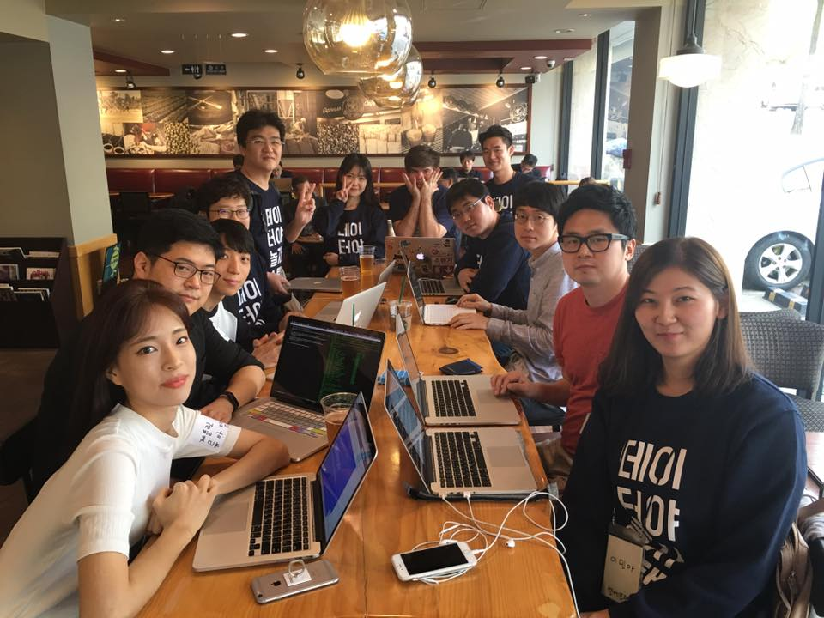

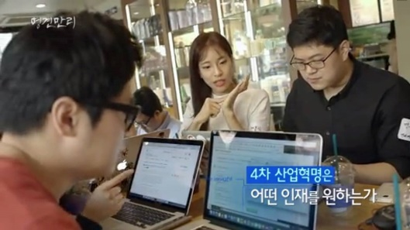
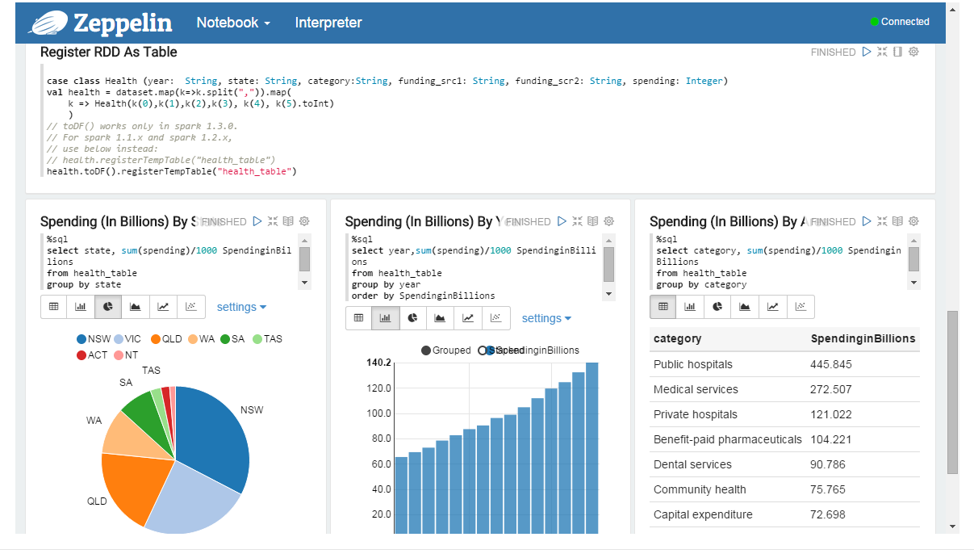
Instructor Profile
Ch00. Intro
2018 상명대학교 Bigdata Analysis for Management 강의자료
- 8 -
Apache Zeppelin Contributor (2016) Open Source Project

Slide 9
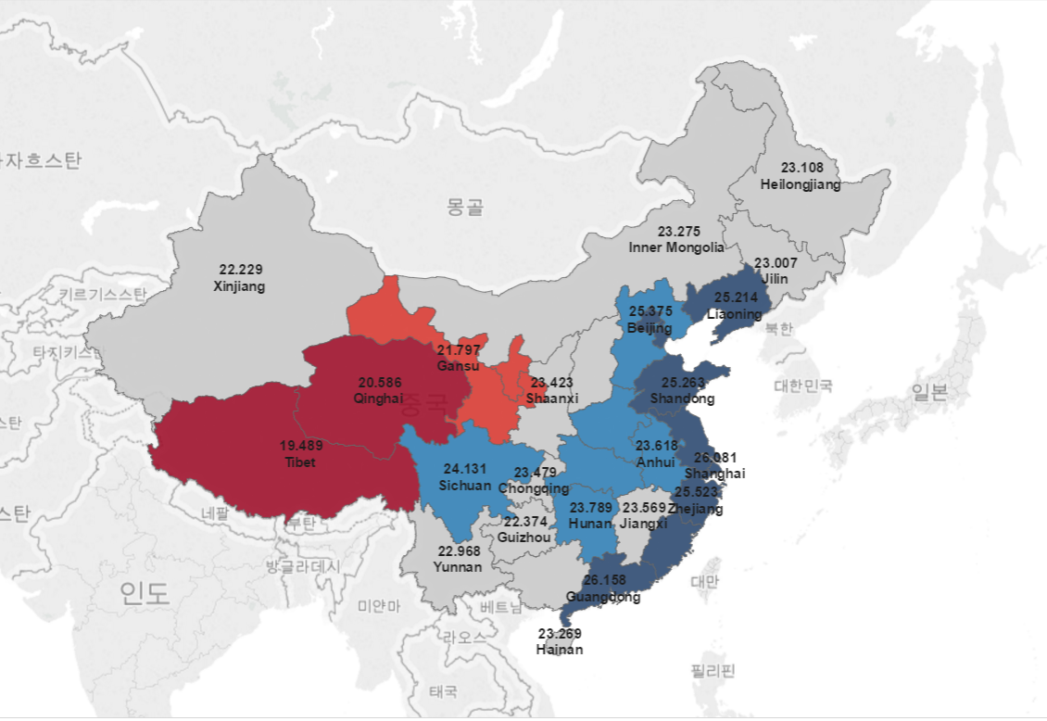
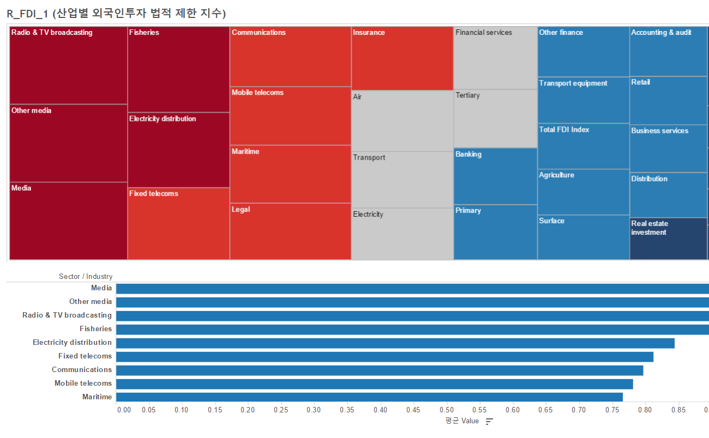
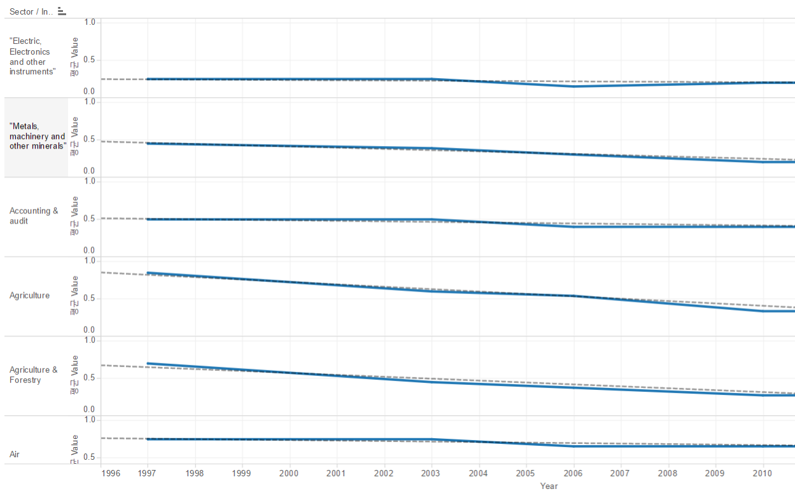
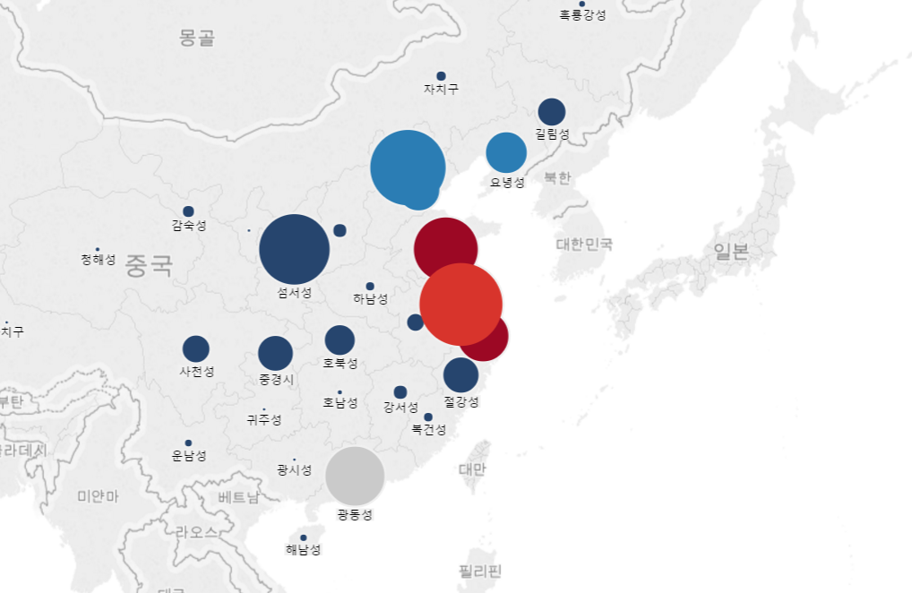
Instructor Profile
Ch00. Intro
2018 상명대학교 Bigdata Analysis for Management 강의자료
- 9 -
2016 Tableau Data Visualization Competition | 1st Place (2016), Tableau Expert

Slide 10
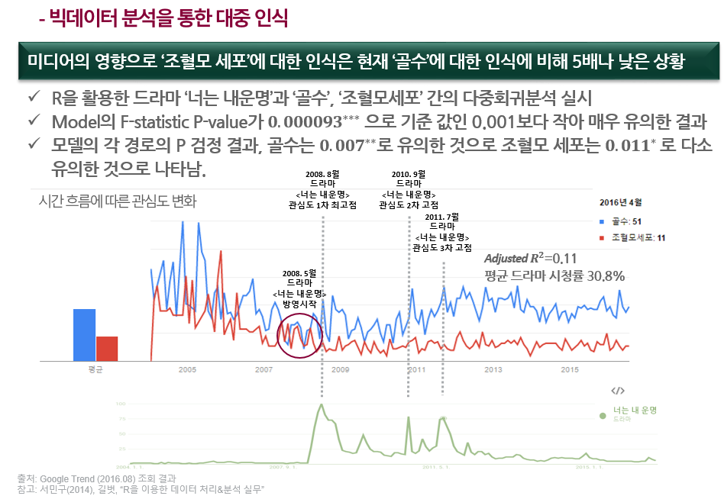
Instructor Profile
Ch00. Intro
2018 상명대학교 Bigdata Analysis for Management 강의자료
- 10 -
Hyundai Asan Nanum Foundation Lecture (2016)

Slide 11
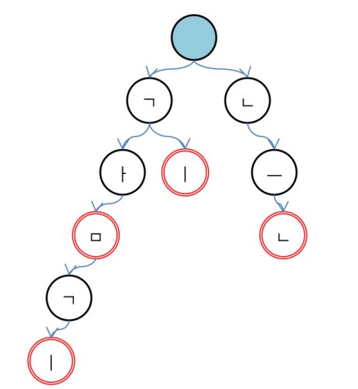
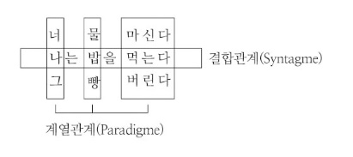


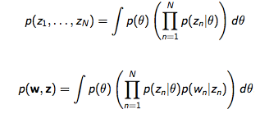
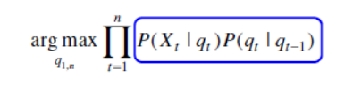
Instructor Profile
Ch00. Intro
2018 상명대학교 Bigdata Analysis for Management 강의자료
- 11 -
KISTI, A Research on Typology of Knowledge Service through Business Needs Analysis (2015)
한글 Topic Modeling 을 통한 의미추출
한글은 영어와는 다르게 결합언어의 특징을 지님. 이벤트 추출을 위한 토픽 모델링을 실시하기 전에 KOMORAN을 통한 한글 전처리 실시
MIT에서 개발된 LDA기반의 MALLET을 활용하여 Topic Modeling 실시
< 자소 단위 TRIE 구조 >
< HMM(Hidden Markov Model) >
< LDA (Latent Dirichlet Allocation) 추정 >

Slide 12
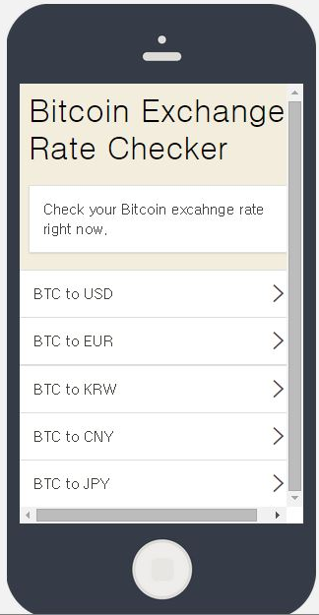
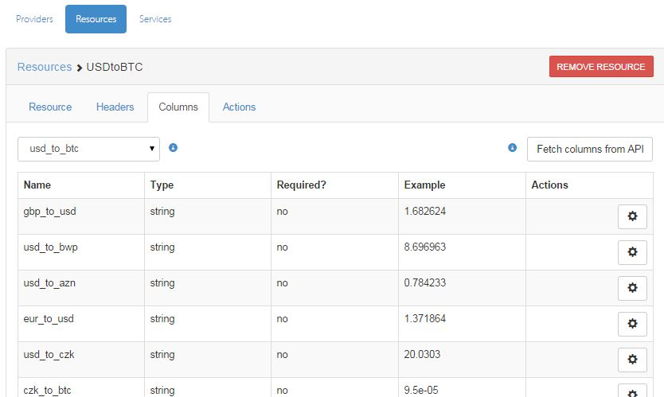
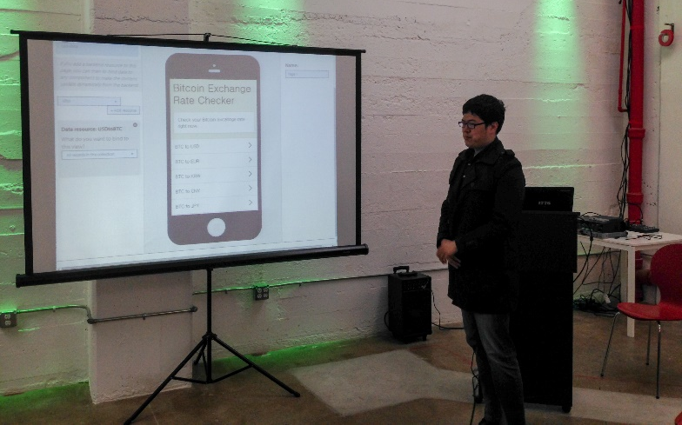
Instructor Profile
Ch00. Intro
2018 상명대학교 Bigdata Analysis for Management 강의자료
- 12 -
AutoDevBot Hackathon | 2nd Place (2014) In San Francisco, California, US

Slide 13
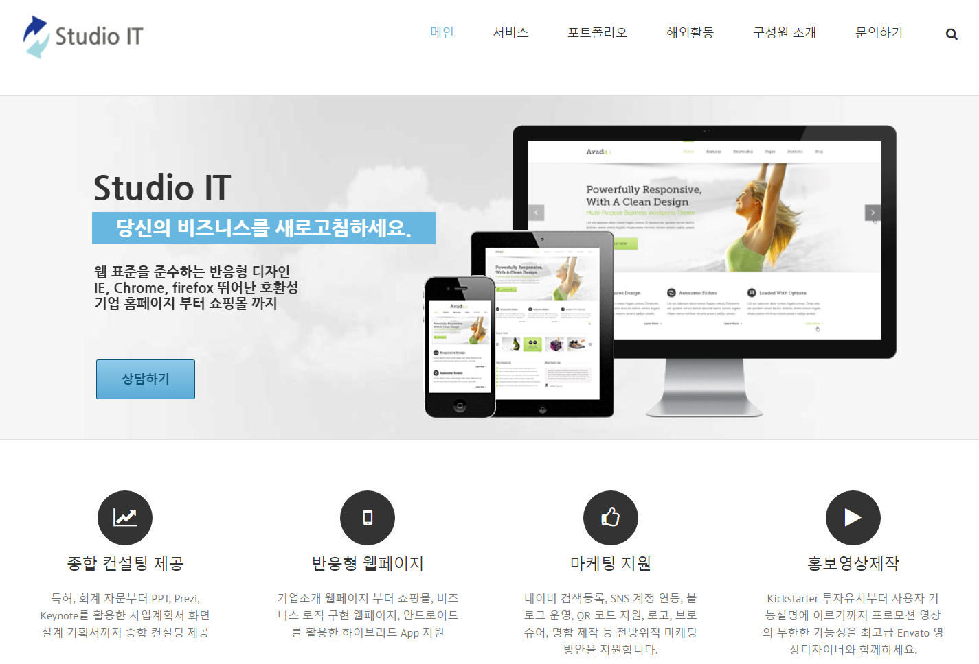
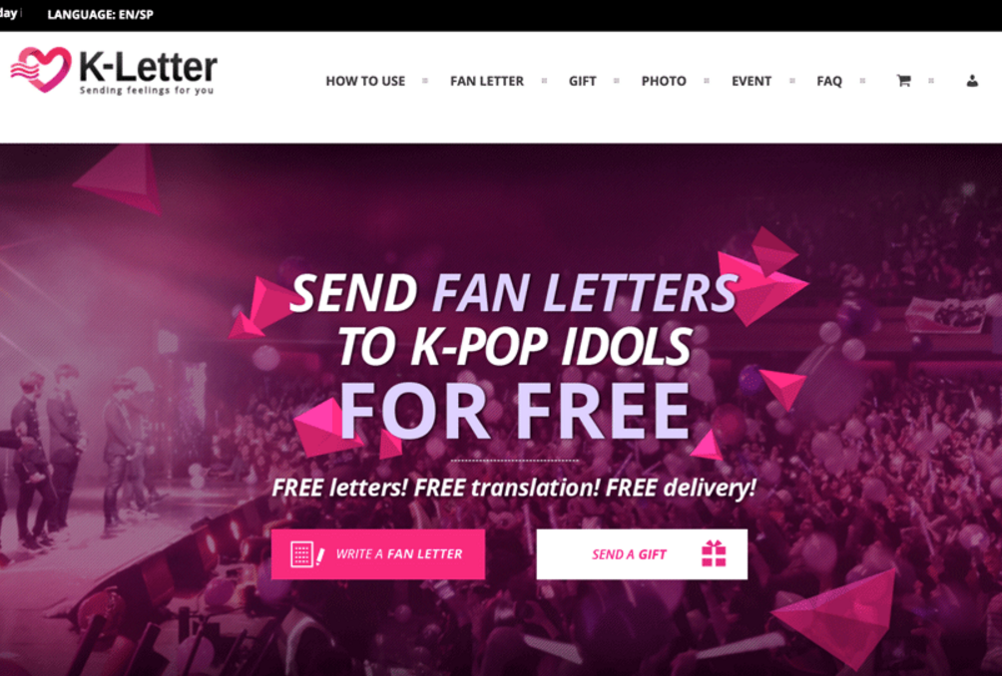
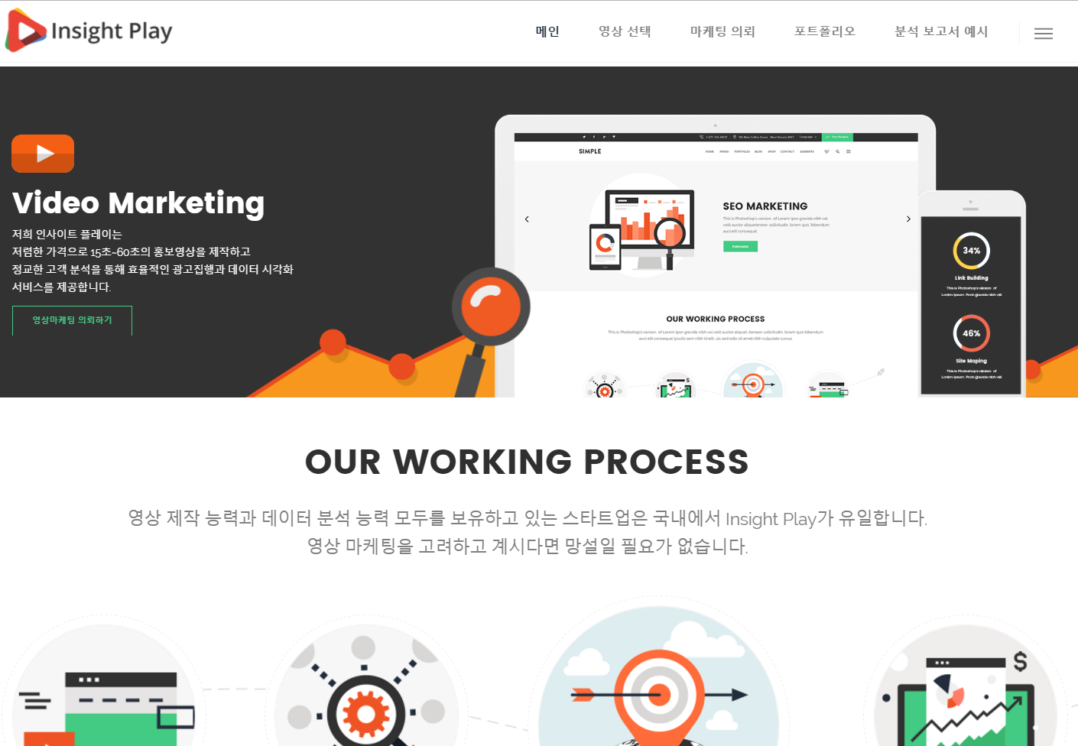
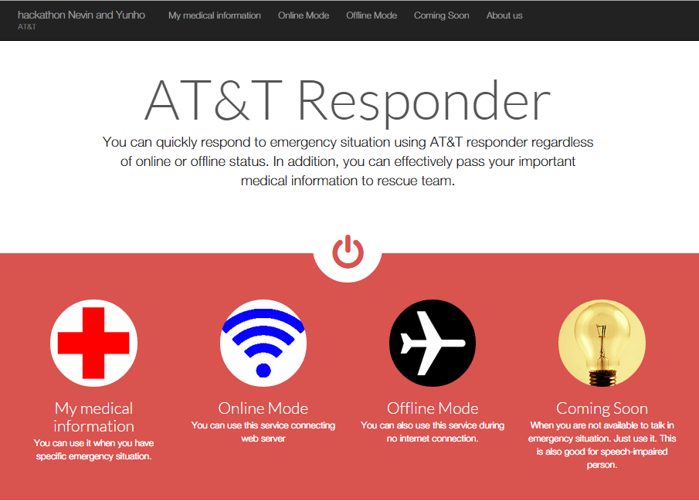

Instructor Profile
Ch00. Intro
2018 상명대학교 Bigdata Analysis for Management 강의자료
- 13 -
Freelance Web Developer (2012 ~ Current)

Slide 14
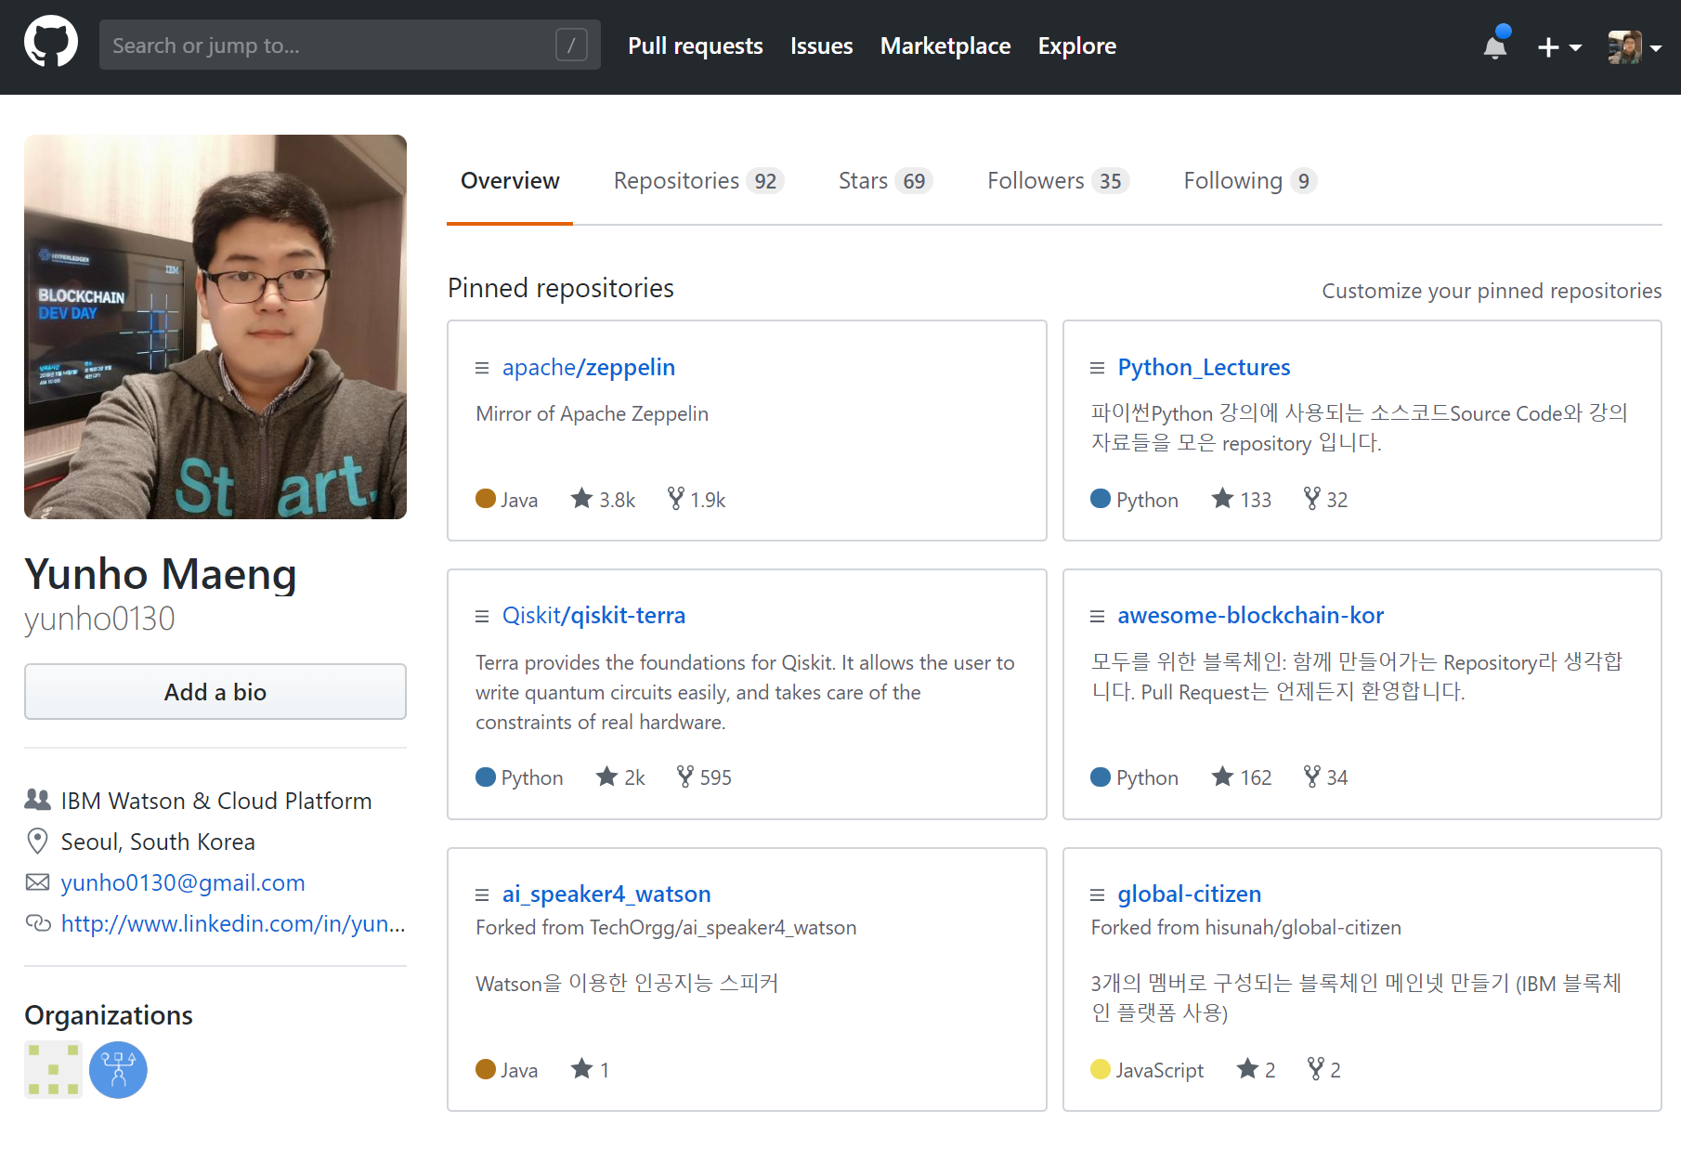
Lecture note & Source Code & Textbook
Ch00. Intro
2018 상명대학교 Bigdata Analysis for Management 강의자료
- 14 -
Github Repository https://github.com/yunho0130
https://github.com/yunho0130

Slide 15
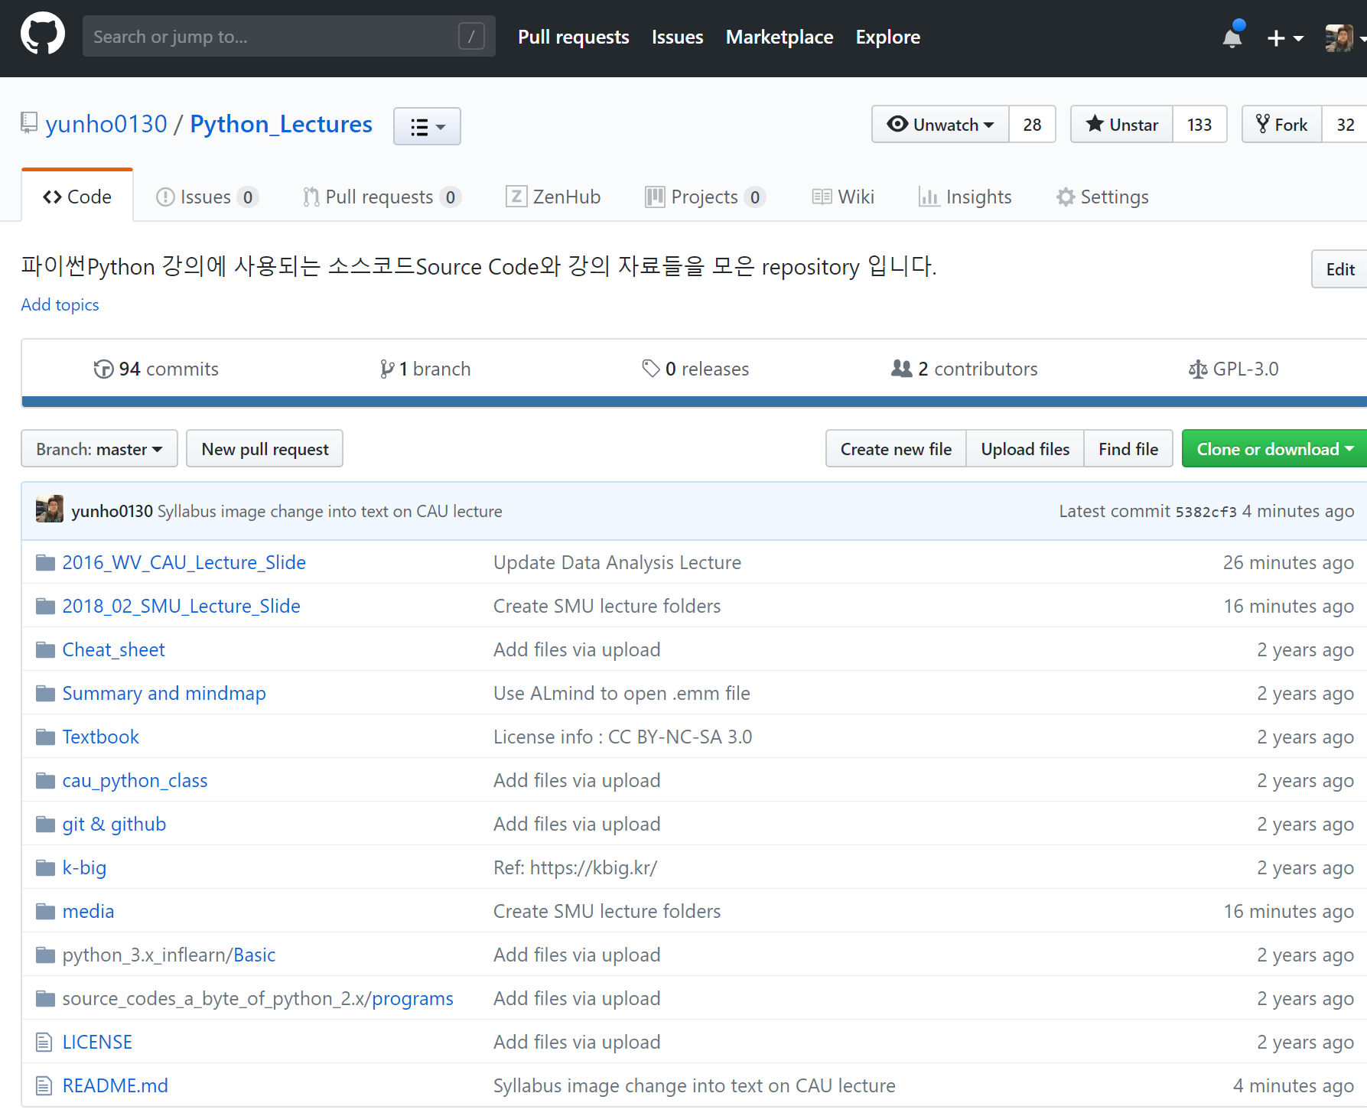
Lecture note & Source Code & Textbook
Ch00. Intro
2018 상명대학교 Bigdata Analysis for Management 강의자료
- 15 -
Github Repository https://github.com/yunho0130

Slide 16
Introduction

Slide 17
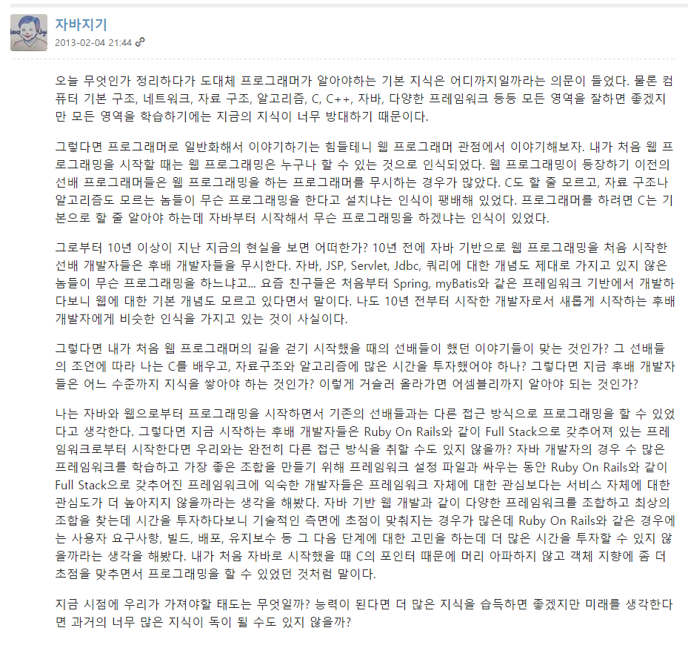
2세대 프로그래머가 3세대 프로그래머에게…
Ch00. Intro
2018 상명대학교 Bigdata Analysis for Management 강의자료
- 17 -
Programming Generation in Korea
지금 시기에 Python을 배운 다는 것은, Pointer나 엄격한 Type Casting에서 벗어나 좀 더 서비스에 초점을 맞춘 개발을 할 수 있다는 것을 의미함.
Q. 도대체 프로그래머가 알아야 하는 기본지식이 어디까지인가?
1세대 : C, C++, Cobol, Fortran, Assembly
“ C도 할 줄 모르고, 자료 구조나 알고리즘도 모르면서 무슨 프로그래밍을 하느냐”
“ 자바부터 시작해서 무슨 프로그래밍을 하겠냐”
2세대 : Java
“자바, JSP, Servlet, Jdbc, 쿼리에 대한 개념도 제대로 가지고 있지 않으면서 무슨 프로그래밍을 하느냐”
3세대 : Python, Ruby 등
“Django, Ruby On Rails 등 Full Stack 부터 개발 시작… 우리는….?”
출처: 자바지기, https://slipp.net/questions/80
면접대비 본 강좌에서는 기본적인 자료구조나 알고리즘 구현까지도 다룹니다.

Slide 18
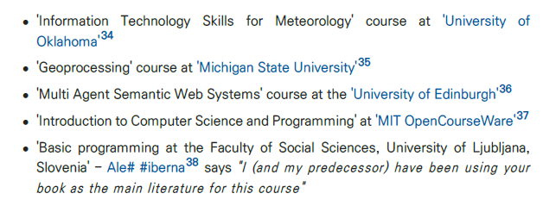
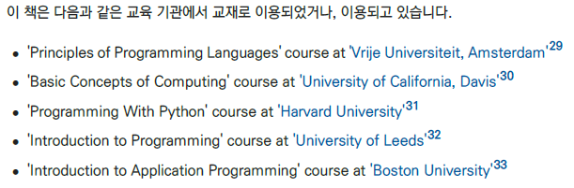
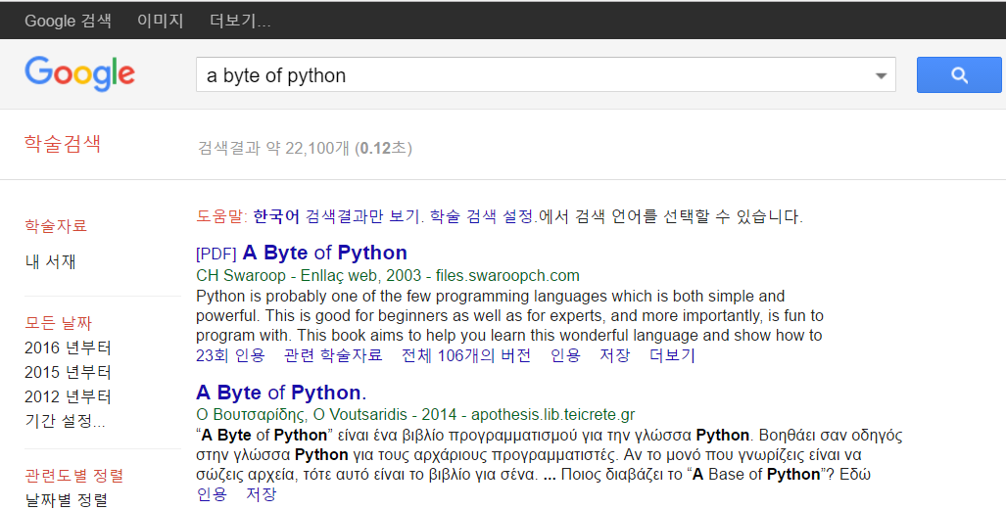
Textbook
Ch00. Intro
2018 상명대학교 Bigdata Analysis for Management 강의자료
- 18 -
교재를 선택하기 까지…
하버드, MIT, 미시건 등에서 주 교재로 사용되고 있으며, 다양한 논문에서 인용되고 있는 교재
신뢰할 수 있으면서 라이선스가 개방되어 있고, 한글 번역본이 존재하는 유일한 Python 교재
첫 교재는 한글로 시작하고, 프로그래밍에 대한 기초 지식이 잡히고 흥미가 생기는 순간 부터는 영문 교재로 공부할 것을 추천함.

Slide 19
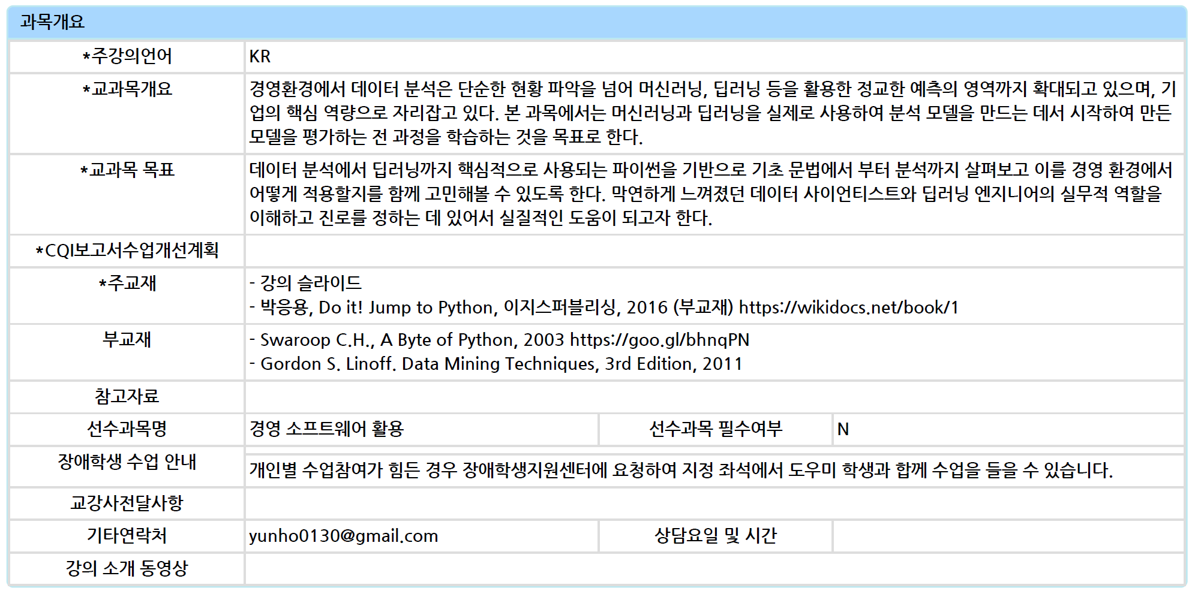
Textbook
Ch00. Intro
2018 상명대학교 Bigdata Analysis for Management 강의자료
- 19 -
교재를 선택하기 까지…
필요한 사람만 교재를 구매할 수 있도록

Slide 20
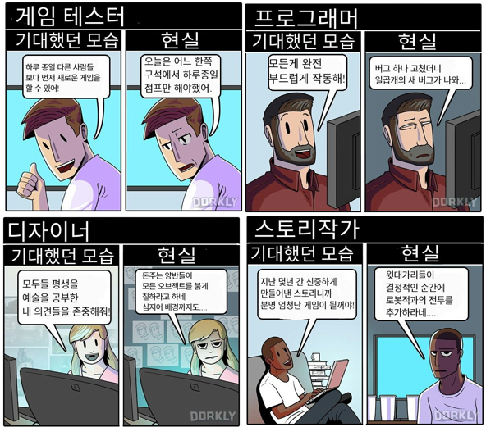

Coverage
Ch00. Intro
2018 상명대학교 Bigdata Analysis for Management 강의자료
- 20 -
경영 ‘빅데이터’ 분석 (‘경영’보다는 ‘빅데이터’에 무게를 둔 강의)
본 강좌를 통해 다양한 프로그래밍 직군의 실제 업무를 경험할 수 있을 것으로 기대
신입사원의 1년이내 퇴사율이 27.5% 인데, 이는 실제 현업을 제대로 경험하지 못했기 때문
"사람들은 우리에 대해 영웅 스토리와 같은 소설을 씁니다. 하지만 막상 우리가 했던 일은 그저 6년 동안 열심히 코딩한 것 뿐이었어요. 그냥 코딩이요.“
- 마크 주커버그
만화 출처: http://www.dorkly.com/post/75301/videogame-jobs-expectation-vs-reality

Slide 21
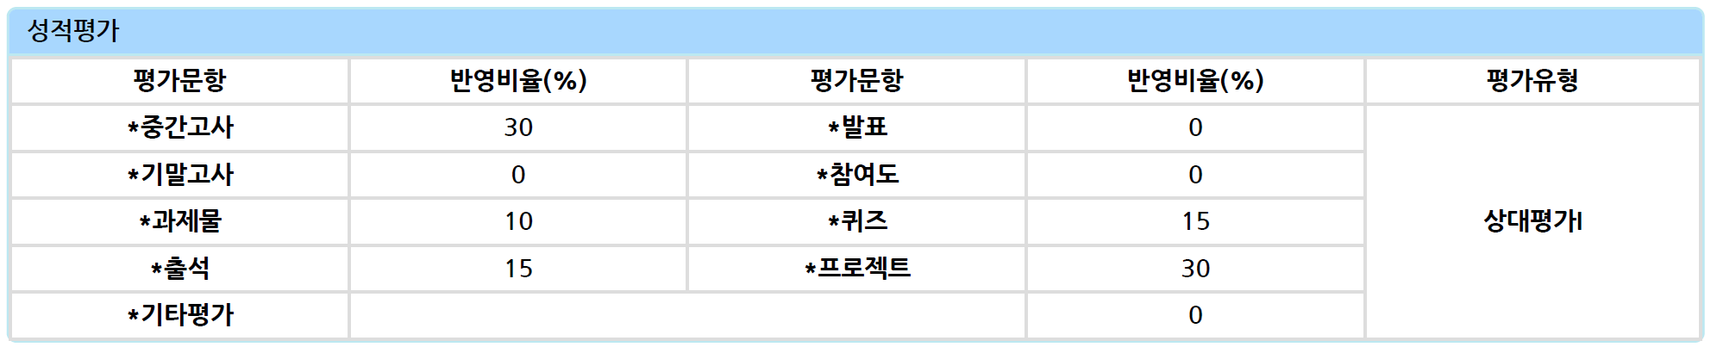
평가
Ch00. Intro
2018 상명대학교 Bigdata Analysis for Management 강의자료
- 21 -
실질적인 데이터 분석 역량 향상에 중점
스스로에게 무언가가 남아서 활용할 수 있는 것들만 과제나 평가 지표로 삼으려함
과제물 : 데이터 분석가 혹은 개발자의 필수적인 Github 계정 생성과 기술블로그
퀴즈 : 꼭 외워야 하는 개념들 중심으로 실시. 퀴즈전 범위 공지.
팀 프로젝트: 실제로 데이터 분석을 해봐야 스스로에게 남을 것. 프로젝트가 가장 중요함.
중간고사: 시험보기 전에 범위 공지. 수업 시간엔 수업에 집중
기말고사 없음
# 팀 프로젝트 평가 기준
데이터 분석 절차 준수
분석 결과물의 수준 - 분석 난이도 및 보고서의 완성도
분석 결과의 전달력 - 발표 및 시간준수
결과물의 정확성
해석의 적합성
기타고려사항 - 팀장 가산점, 팀원 기여도, 수업 참여도 질의응답 등

Slide 22
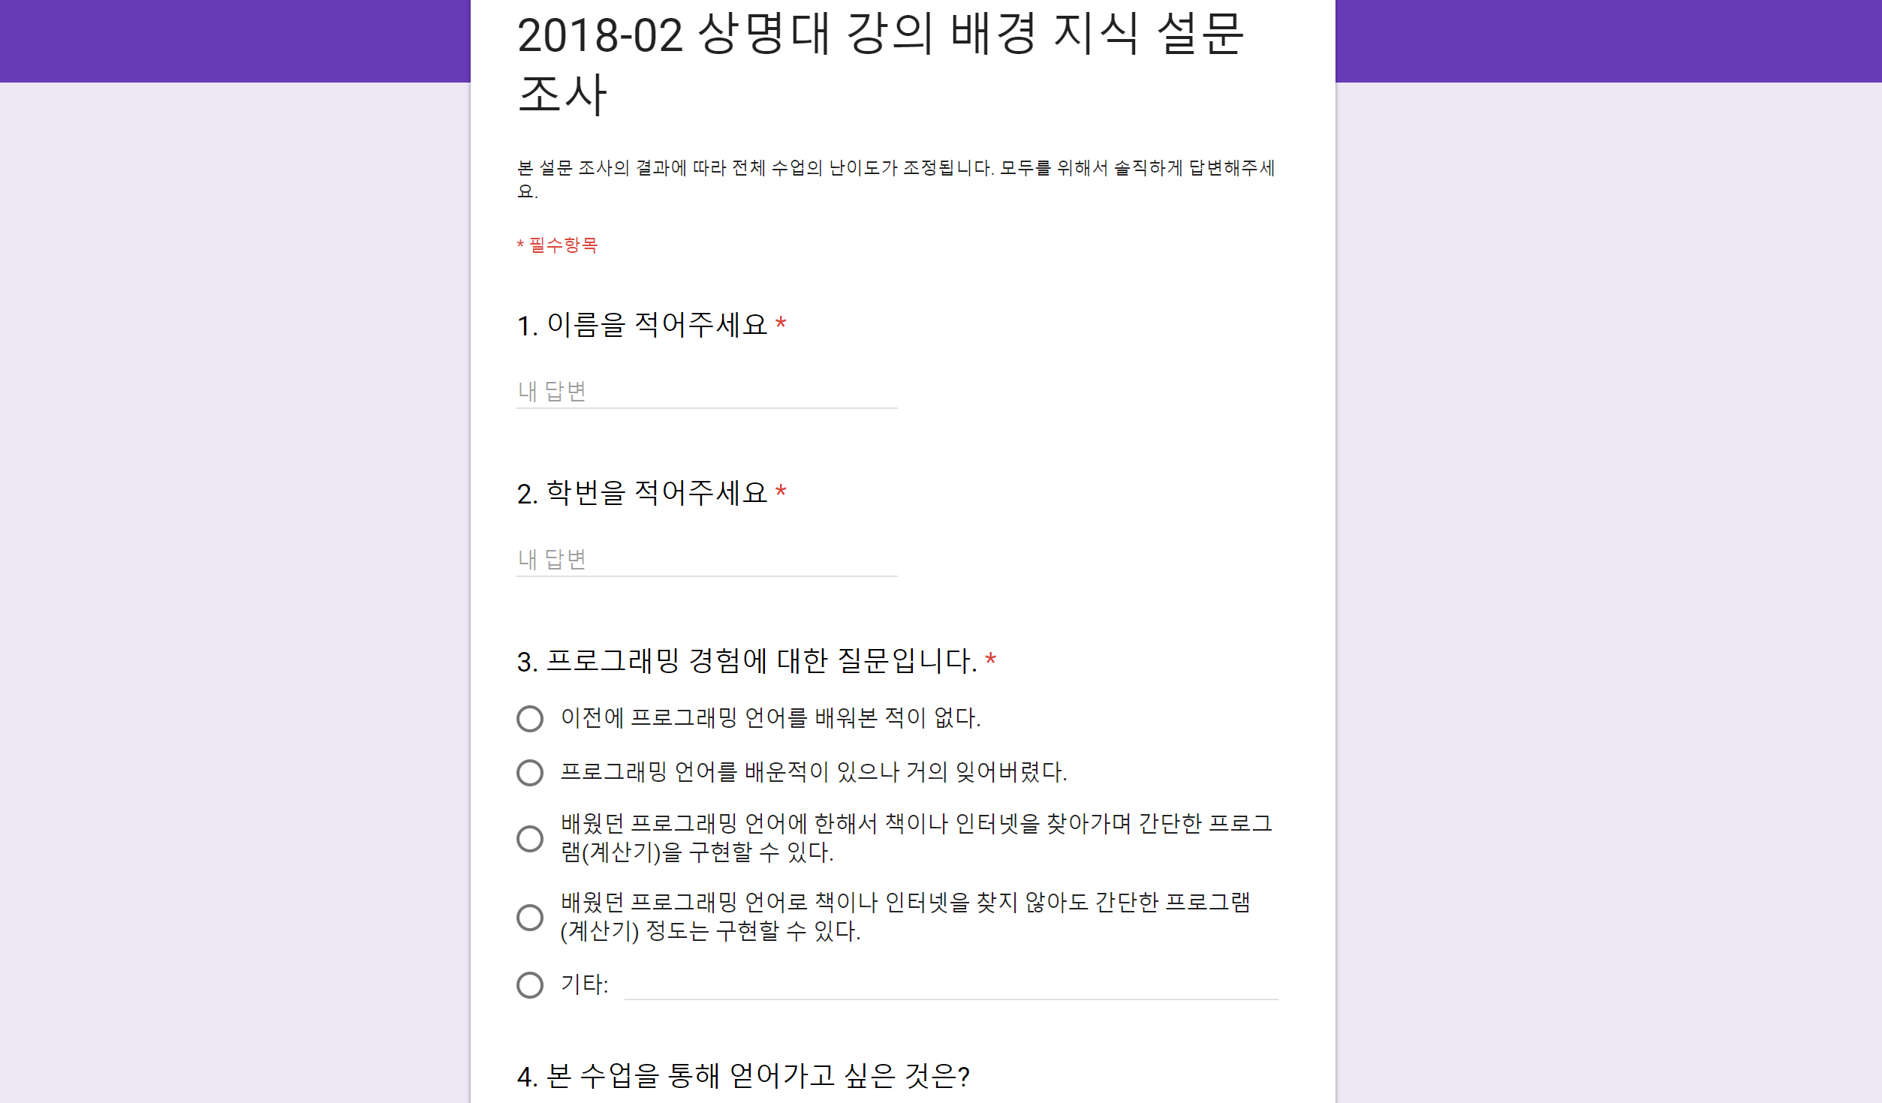
수업 난이도 설문조사 + 반장
Ch00. Intro
2018 상명대학교 Bigdata Analysis for Management 강의자료
- 22 -
https://goo.gl/forms/37h0riO2xeYHPsUu2

Slide 23
Survey Result

Slide 24
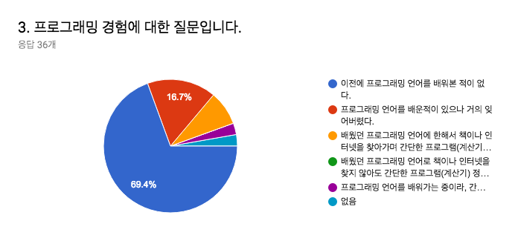
Survey Result
Ch00. Intro
2018 상명대학교 Bigdata Analysis for Management 강의자료
- 24 -

Slide 25
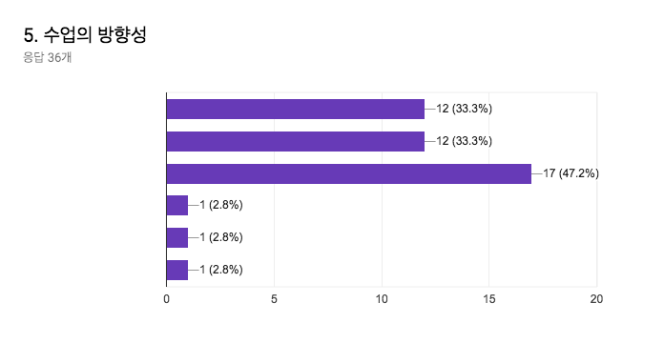
Survey Result
Ch00. Intro
2018 상명대학교 Bigdata Analysis for Management 강의자료
- 25 -
경영: 필수라서 들었어요.
진로: 데이터사이언티스트가 뭐죠?
분석: 코딩도 잘하고 싶어요.
기타: 필수지만 분석해보고 싶어요
기타: 필수 아닌데 경영쪽도 알고 싶어요
기타: 둘 다 다뤘으면!

Slide 26
Survey Result
Ch00. Intro
2018 상명대학교 Bigdata Analysis for Management 강의자료
- 26 -
6. 본 수업에 관해 궁금한 점이나 바라는 점을 자유롭게 기술해주세요.
너무 수업이 어려워요 ㅠㅠ
수업 난이도를 대폭 줄이면, 취업 난이도가 올라갈 것.
그럼에도 불구하고, 핵심적인 내용에 보다 시간을 할애하여 쉽게 설명할 예정. 이로 인해 일부 내용은 스킵될 수 있음.
수업은 다소 어려울 수 있으나, 시험은 평이하게 출제할 예정이니 걱정하지 말았으면 함. 특히, 면접 문제로 나올만한 주제를 중심으로 출제할 예정이니 열심히 공부할 것.
이해가 안가는 개념은 중간에 꼭 손을 들고 질문해주세요.
출처: 미생

Slide 27
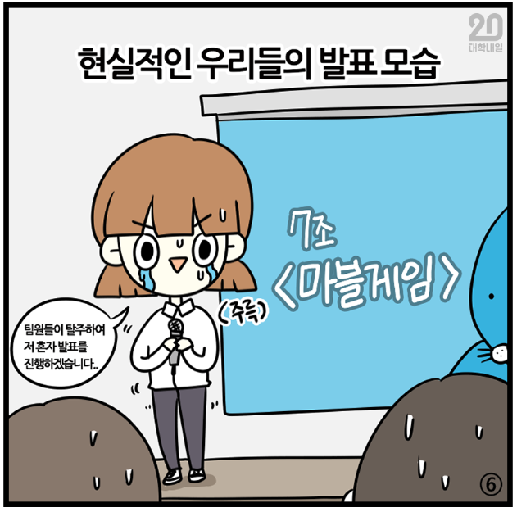
Team Project 팀을 분배한 방식
Ch00. Intro
2018 상명대학교 Bigdata Analysis for Management 강의자료
- 27 -
누구나 노력하면 결과물을 낼 수 있도록 배정
프로그래밍 경험이 있는 사람이 조별로 적어도 한 명 이상이 배정되도록 편성
프로그래밍 경험이 있는 사람은 반드시 팀원을 챙겨야 하는 의무가 있음.
상대적으로 프로그래밍 경험이 있는 팀의 경우 외국인 학생 또한 배려하도록 배정하였음.
본 수업은 Equality가 아닌 Equity를 추구하는 수업임을 고려.
추후, 미출석 학생의 Drop이나 프로그래밍의 차이가 너무 벌어질 경우 1명정도 재분배 가능성
팀플의 탈주는 D~F를 각오하시길.
출처: 대학내일 https://univ20.com/41228

Slide 28
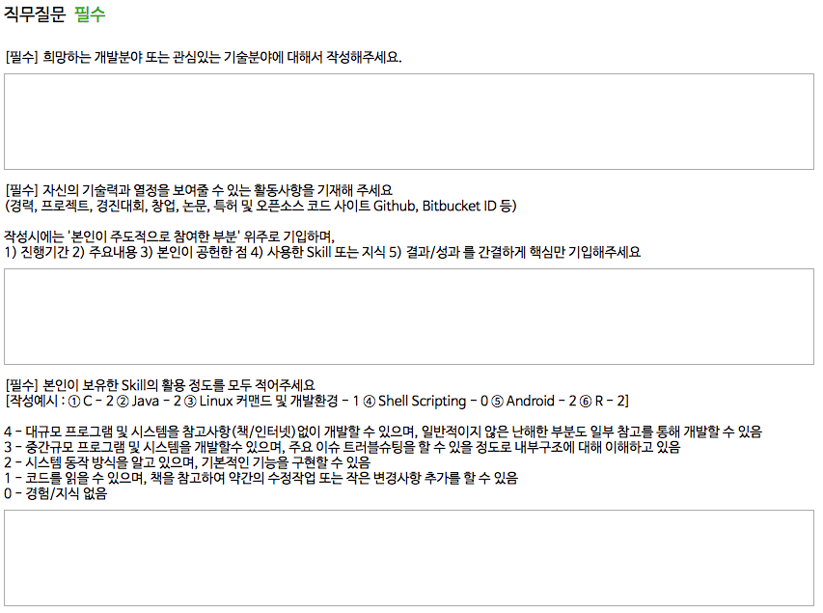
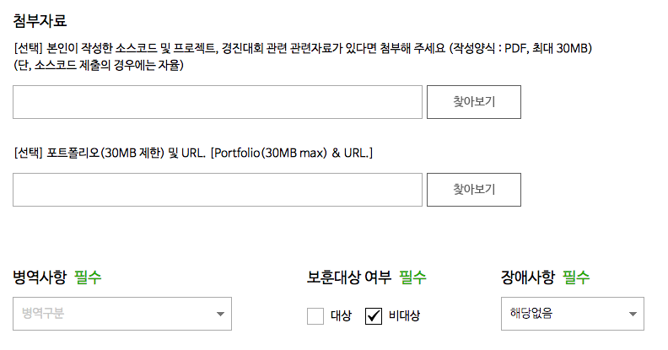
왜 팀플을 하나요?
Ch00. Intro
2018 상명대학교 Bigdata Analysis for Management 강의자료
- 28 -
수업을 성실히 따라오면, 포트폴리오와 기술블로그를 갖게 하기 위함임.
이 수업이 누군가에겐 취업이라는 전쟁터에서 처음으로 지급받는 총탄이 될 것임
경영: 데이터 분석 비즈니스 모델 혹은 데이터 기반의 경영 컨설팅 포트폴리오
분석: 실제 데이터를 분석한 경험과 코드 작성 경험은 경력같은 신입을 요구하는 현재 취업 트렌드에서 갖추어야할 최소한의 경험.
진로: 전쟁터에 나갈 준비를 하는 친구들을 보며 어느정도의 노력이 필요할지를 가늠할 수 있음.

Slide 29
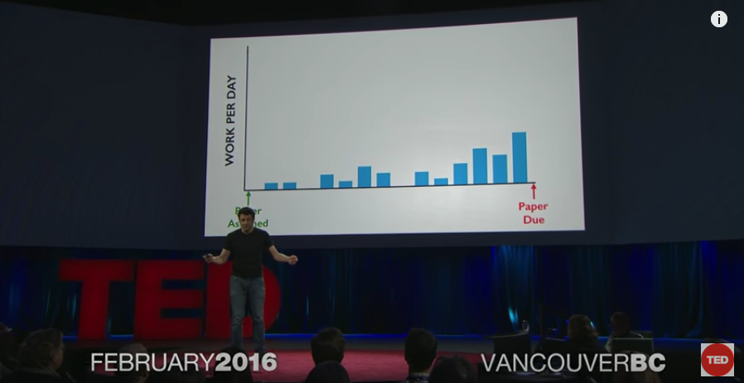
왜 팀플을 하나요?
Ch00. Intro
2018 상명대학교 Bigdata Analysis for Management 강의자료
- 29 -
당연히 해야 하는 일인데, 기한Due Date이 정해지지 않으면 하지 않는다.
취업하려면 당연히 만들어야 하는 포트폴리오, 프로젝트 기술서를 쓸 시간을 주기 위해
그래야만 진정성 있게 프로젝트가 진행될 것임
https://www.youtube.com/watch?v=arj7oStGLkU

Slide 30
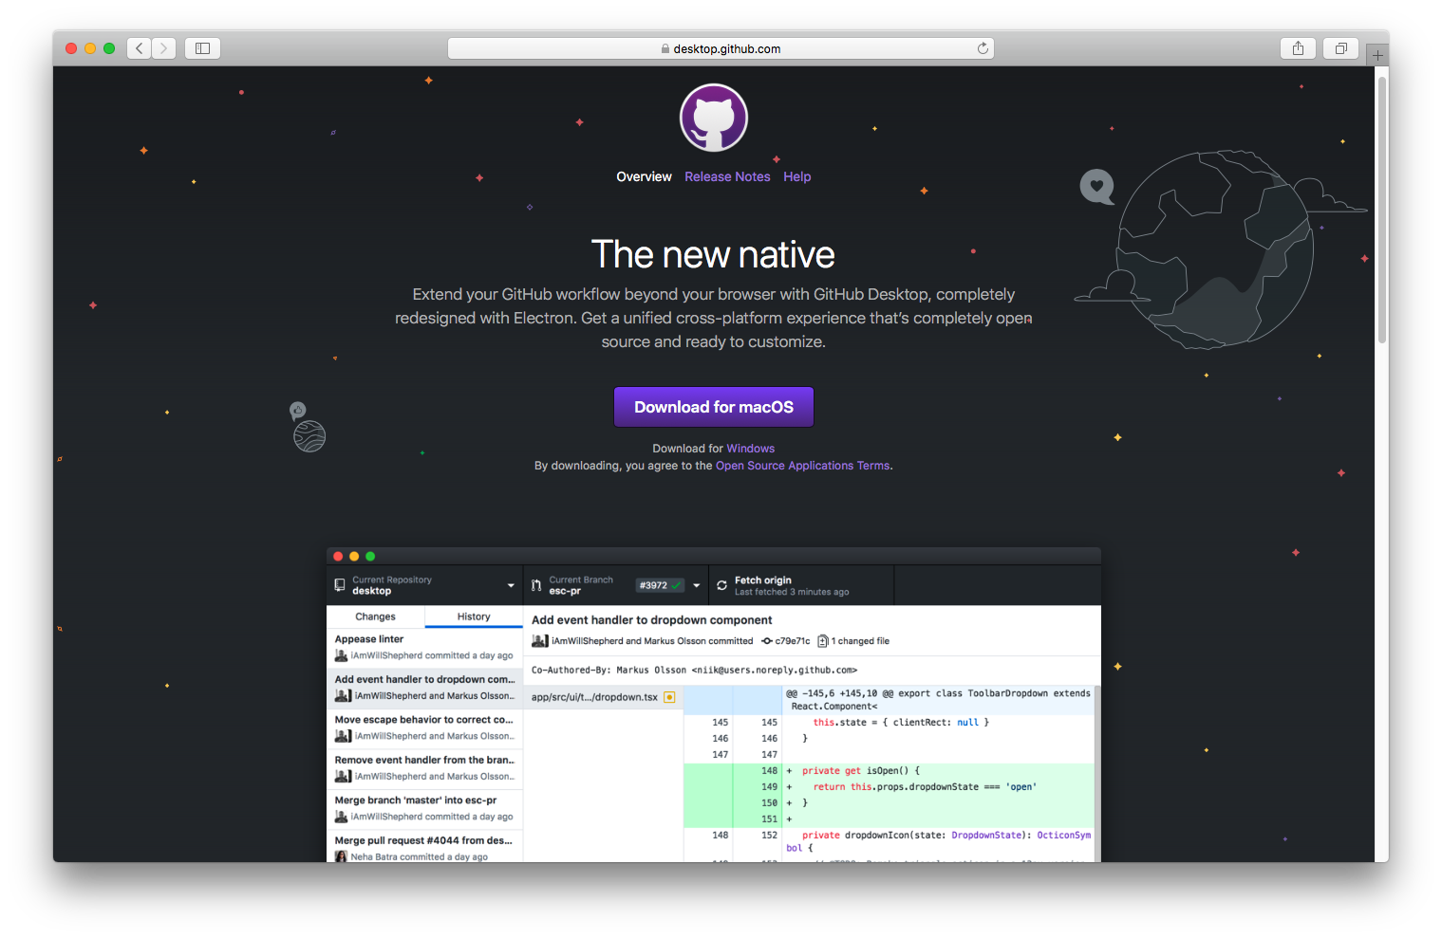
Github Desktop
Ch00. Intro
2018 상명대학교 Bigdata Analysis for Management 강의자료
- 30 -
강의자료 다운하는 방법
https://desktop.github.com

Slide 31
감사합니다

